Slide 1
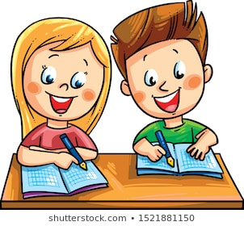
Українська мова
2 клас
Числівники. Службові слова
Урок 85
Розпізнаю службові слова

Slide 2
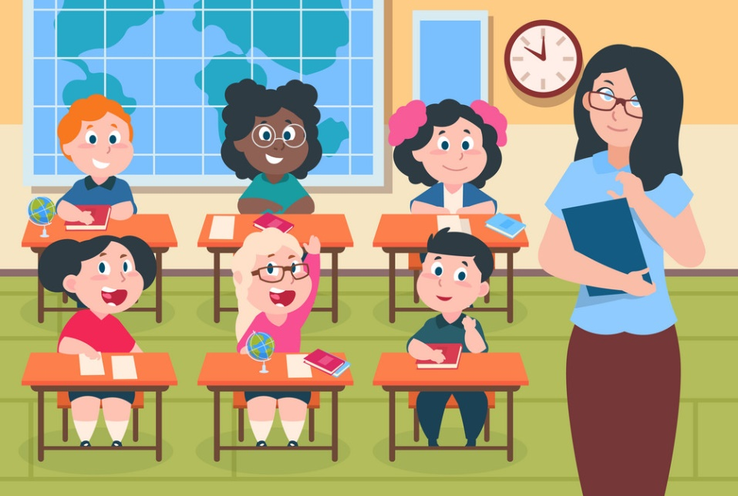
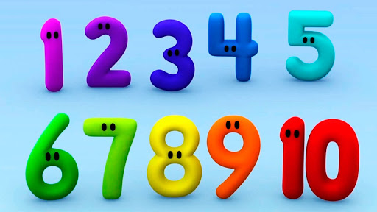
Налаштування на урок
Щоб урок пройшов не марно,
Треба сісти рівно й гарно.
І довкола озирнутись,
І сусіду посміхнутись.
А щоб знання здобути,
Треба уважним бути.
Оціни числом своє налаштування на урок

Slide 3

Вправа «Відгадай, хто я»
Я – слово, що означає назву предмета і відповідає на питання хто? що?
Я – слово, що називає ознаку предмета і відповідає на питання який? яка? яке? які?
Іменник
Прикметник
Я – слово, що означає число і відповідає на питання скільки?
Я – слово, що називає дію предмета і відповідає на питання що робити?
Числівник
Дієслово

Slide 4

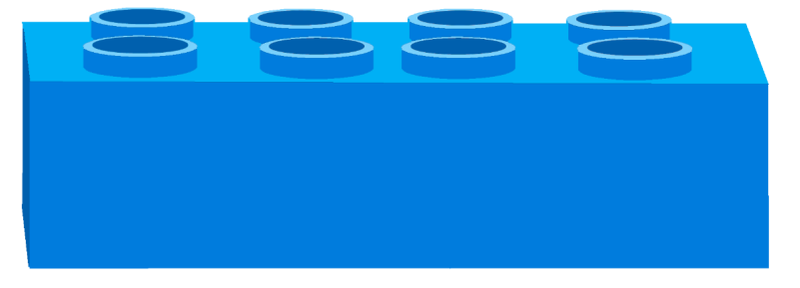
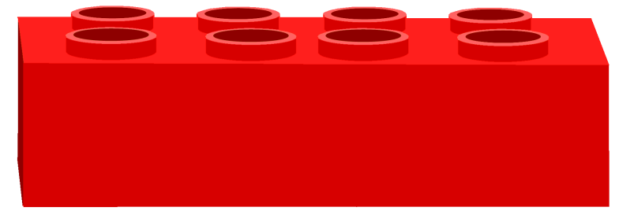
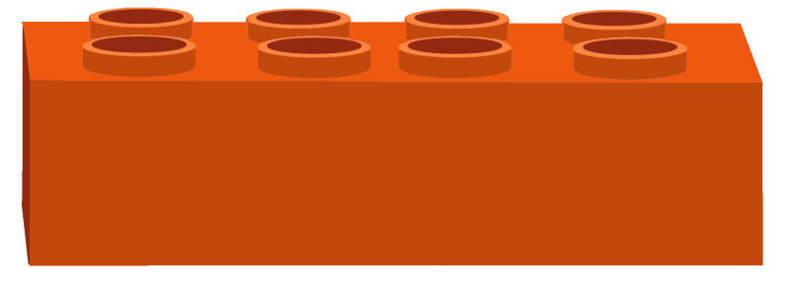
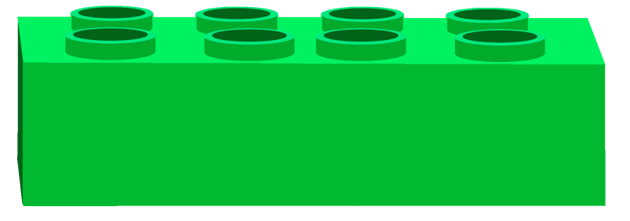
Вправа «До якої цеглинки віднесеш слово?»
Квітка
Бігати
Жовтий
Писати
П‘ять
Пенал
Один
Швидкий
Іменник
Прикметник
Дієслово
Числівник

Slide 5
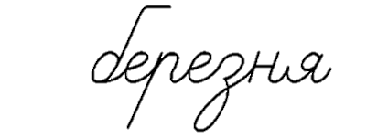
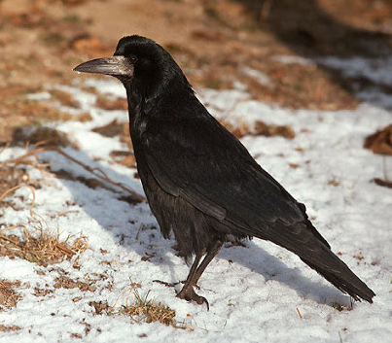

Розвиток пам’яті
Прочитай речення. Про кого воно? Що зробив грак? Як ти розумієш це речення?
Грак на крилах приніс весну.
Запиши речення з пам’яті. Підкресли іменники однією рискою, дієслова – двома рисками.
Яке слово в реченні не підкреслене?
Грак

Slide 6
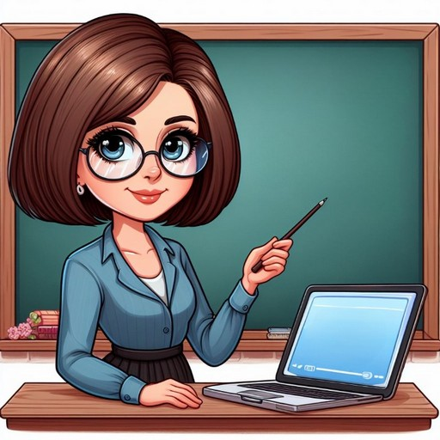
Повідомлення теми уроку
Сьогодні на уроці української мови ми вивчатимемо «маленькі» слова. Ти дізнаєшся, як вони називаються, для чого потрібні, як пишуться з іншими словами.

Slide 7
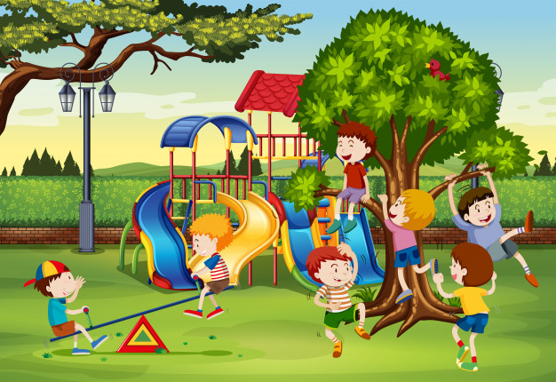
Прочитай речення. Постав питання до кожного слова.
Друзі прийшли в парк.
(Хто?) Друзі;
друзі (що зробили?) прийшли;
прийшли (куди?) в парк.
Проведи дослідження!
Назви слово, до якого не можна поставити запитання.
Які слова воно зв'язує?
Перевір, чи буде речення зрозумілим без цього слова.
Поміркуй, для чого служить це слово – для назви предмета чи зв'язку слів у реченні.
Підручник.
Сторінка
105

Slide 8
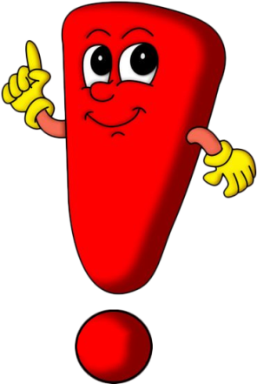
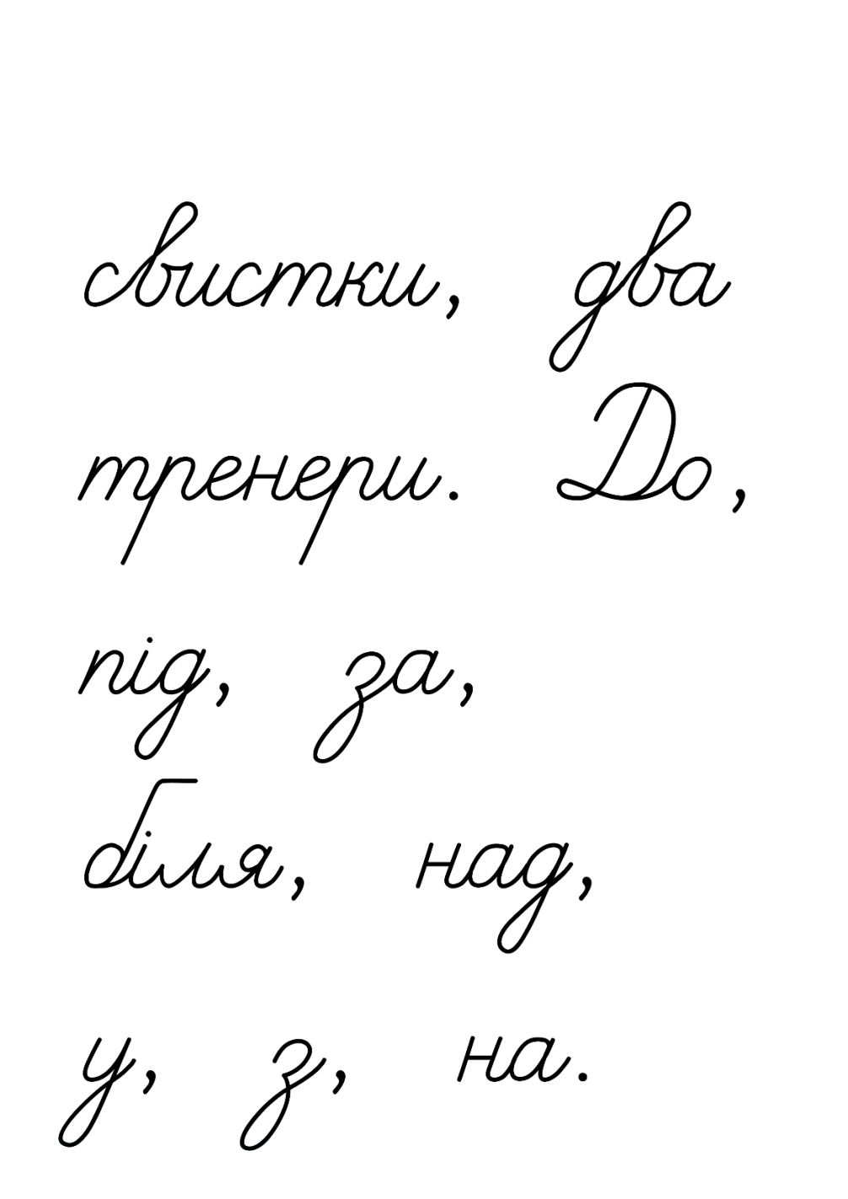

Ґаджик дізнався, що такі слова називають службовими.
Як думаєш чому? Прочитай правило про службові слова.
Пам'ятка
Службові слова не відповідають на питання.
Вони служать для зв’язку слів у реченні.
Випиши з поданого ряду службові слова.
З одним із них склади речення.
Сон, до, під, за, дим, біля, над, у, з, на, кіт.
Підручник.
Сторінка
105

Slide 9
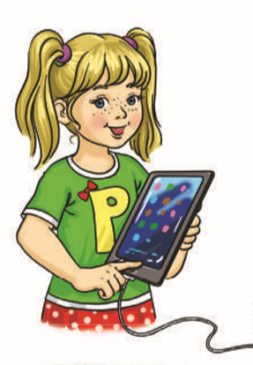
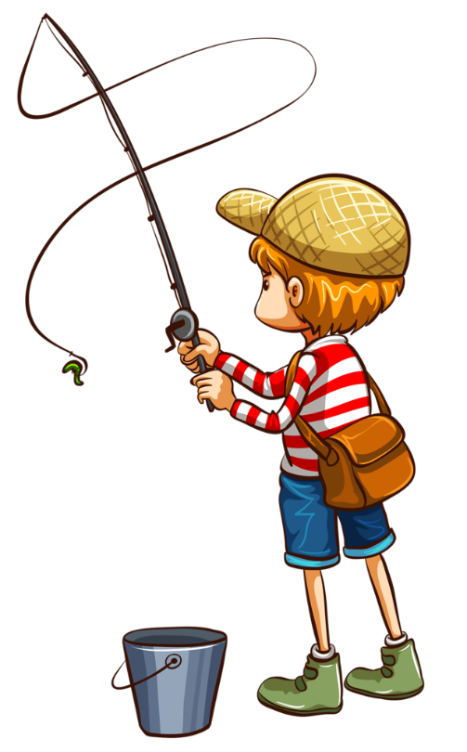
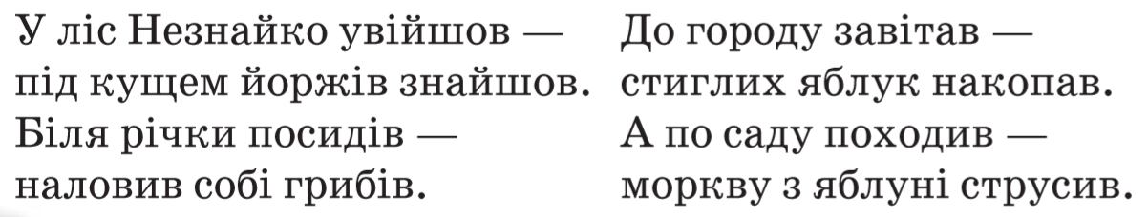
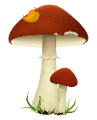
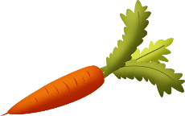


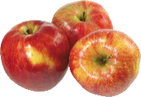
Друзі вирішили здивувати одне одного небилицями та веселими пригодами
Прочитай небилицю яку розповіла Родзинка. Поясни, які слова вона переплутала.
Визнач в небилиці службові слова разом із іменниками, що з ними зв'язані.
Підручник.
Сторінка
105
Зверни увагу, як службові слова пишуться з іменниками.

Slide 10
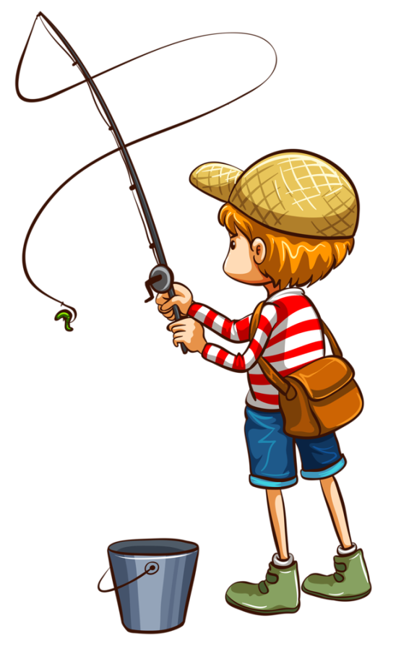
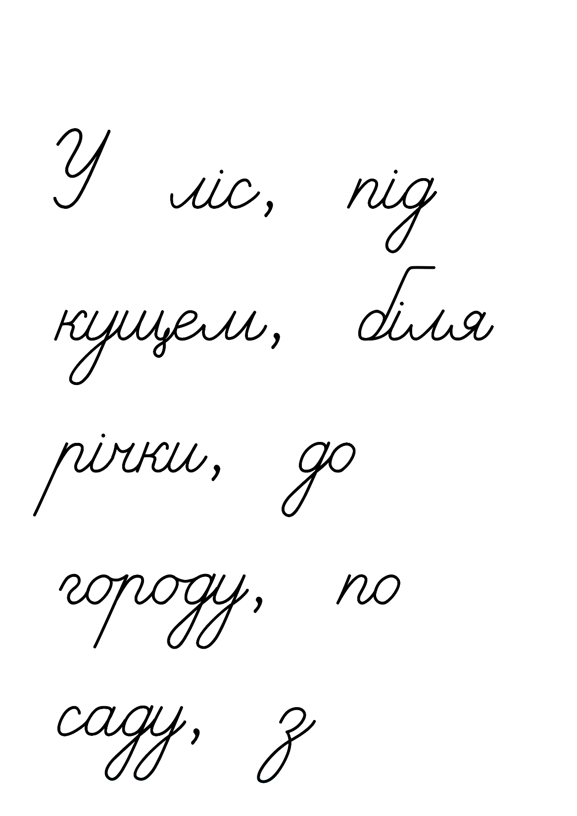
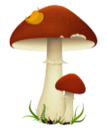
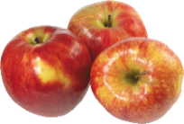
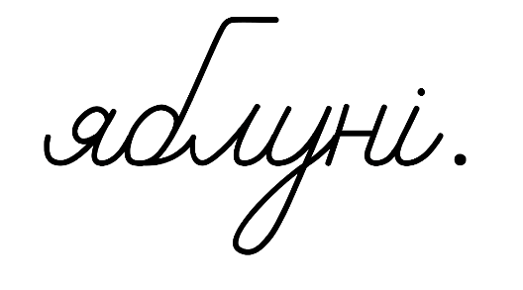

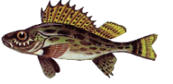
Запиши з небилиці службові слова разом із іменниками, що з ними зв'язані.
На які питання відповідають службові слова? Для чого вони служать? Як пишуться з іменниками?

Slide 11
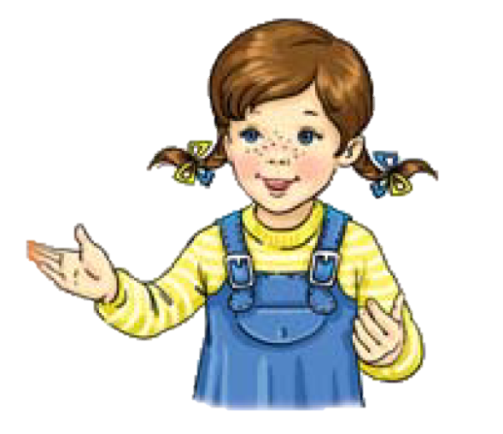
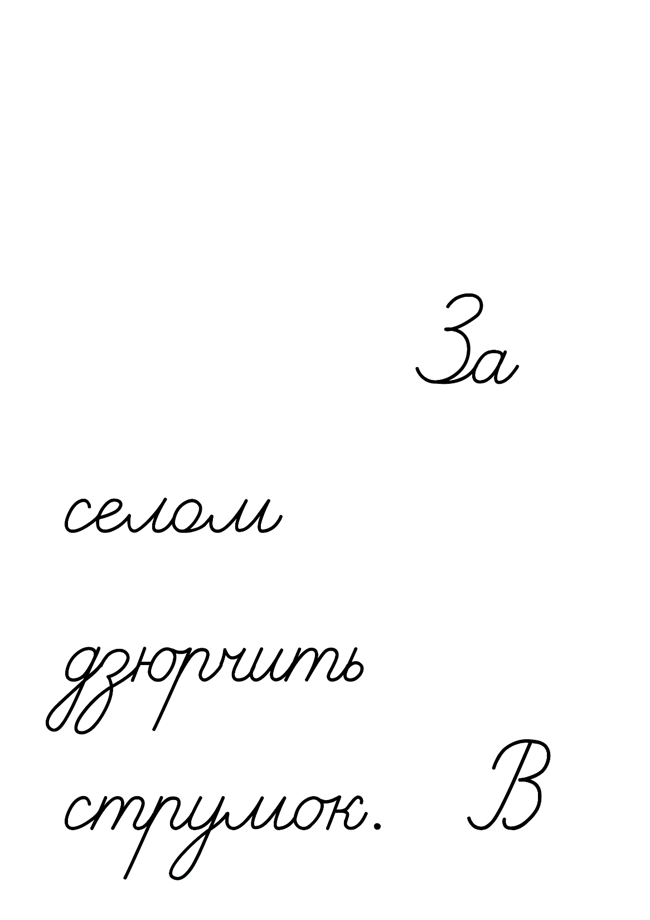
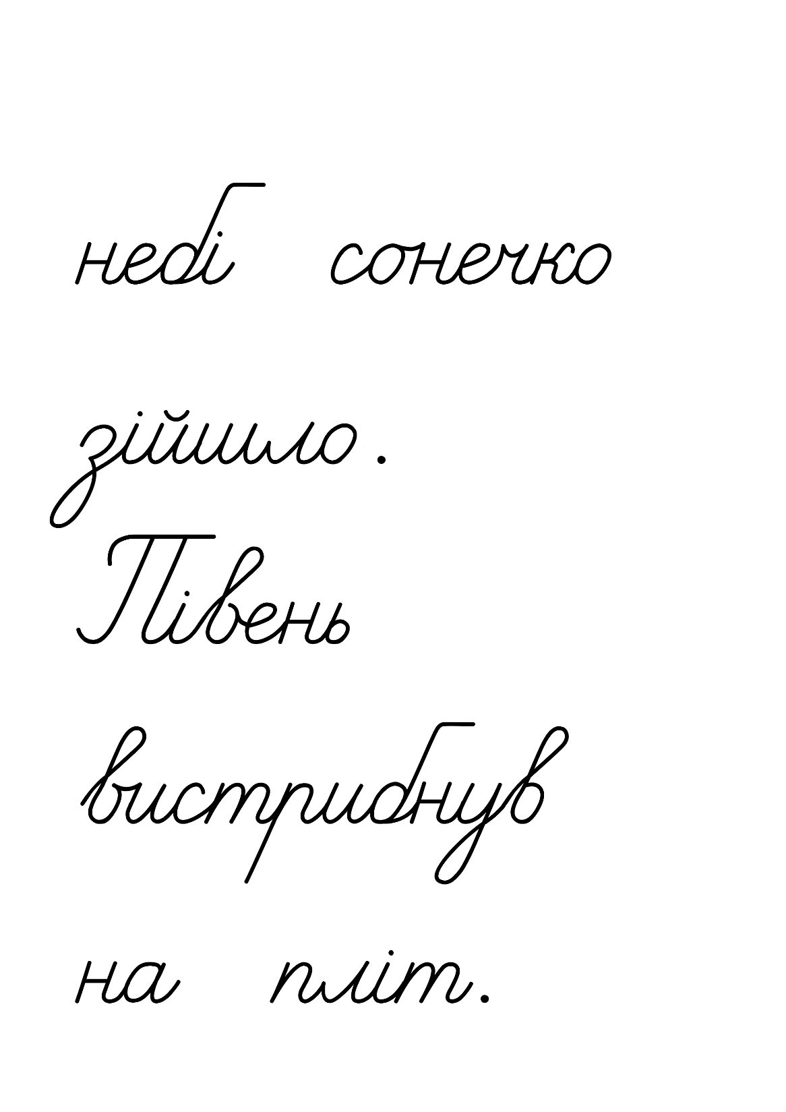
Прочитай плутанку, яку розповіла Читалочка
Який настрій вона в тебе викликала?
Виправ плутанку. Перебудуй виділені речення.
За струмком дзюрчить село.
Небо в сонечку зайшло.
Вистрибнув на півня пліт.
Кукурікнув сірий кіт.
Квітка сіла на бджолу.
Дуб старий спиляв пилу.
Василь Шаройко
Запиши два перші перебудовані речення. Підкресли службові слова.
Підручник.
Сторінка
106

Slide 12
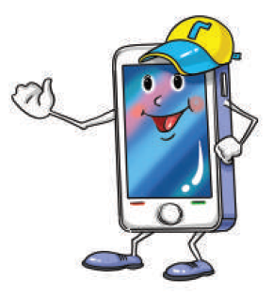
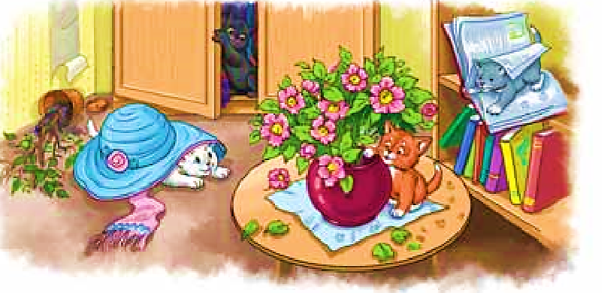
Додаткове завдання
Ґаджик намалював веселу пригоду. Розглянь його малюнок.
Назви, які кошенята за кольором. Напиши, де знаходиться кожен із них.
Біле кошеня лежить під шляпою. Риже кошеня сидить на столі біля вази з квітами. Сіре кошеня залізло на книжку.
Підручник.
Сторінка
106

Slide 13

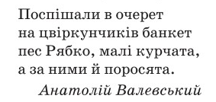
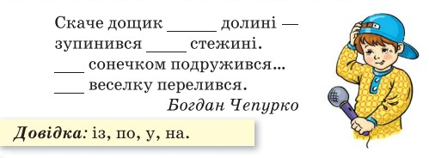
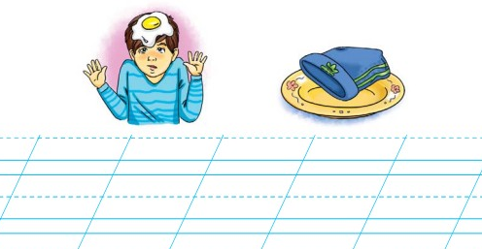
Робота в зошиті
1. Підкресли службові слова в поданому рядку.
2. Прочитай нісенітницю. Підкресли службові слова.
3. Щебетунчик склав небилицю. Допоможи йому вставити пропущені службові слова. Скористайся довідкою.
по
на
із
у
Юрко поклав яєчню на голову, а шапку в тарілку.
4. Утвори свою небилицю. Склади й запиши речення за поданими малюнками. Підкресли службові слова.
Сторінка
Ст 57

Slide 14
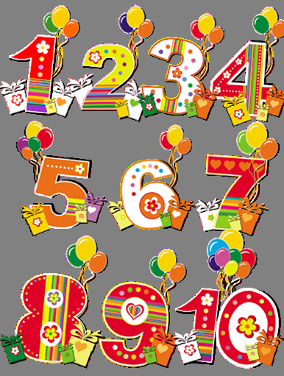
Підсумок уроку
На які питання відповідають службові слова?
Для чого вони служать?
Самооцінювання
Обери число, яким оцінюєш свою роботу на уроці

